Slide 1

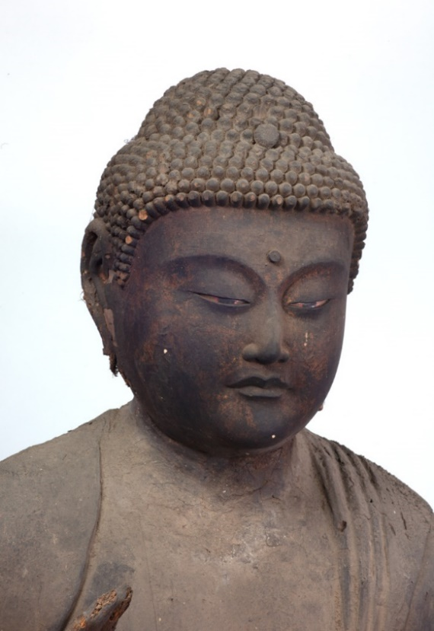
令和８年３月８日（日） １３：３０～１５：３０
仏像から見る
上総氏と千葉氏
中世前期の房総に君臨した二大勢力・上総氏と千葉氏の支配の実態について、上総・下総に遺された仏像から再考します。 県の南北で意外なほど異なるその造像は、 上総氏と千葉氏の武士団としての相違点を明らかにしてくれるでしょう。
講師：濱名徳順
（仏教芸術学会会員・千葉氏フォーラム副会長）
大多喜町長楽寺 阿弥陀如来立像 慶派作 鎌倉時代初期
本講座は、生涯学習センターの講座映像をオンライン配信します。
会場に講師はおりません。質疑応答はできません。
会 場 更科公民館 ２階講堂
定 員 ２０人（応募多数の場合抽選）
費 用 無料
申込期間 令和８年２月２日（月）～２月２３日（月・祝）に
電話・e-mail・窓口にてお申込みください。
申込み・問合せ 更科公民館
TEL 043－２３９－0507（9：00～17：00）
e-mail oubo.sarashina@ccllf.jp

Slide 2
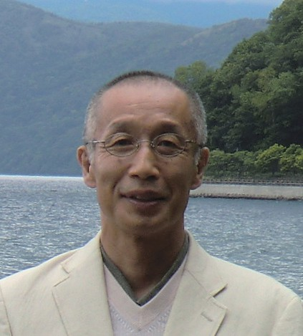
講師プロフィール
濱名徳順（はまなとくじゅん）
昭和 32 年 千葉県山武郡芝山町生まれ
昭和 56 年 学習院大学文学部フランス文学科卒業
昭和 59 年 武蔵大学大学院フランス語フランス文化学科修了 文学修士
フランス・グランパレ国立ギャラリーでの「パリはにわ展」（1987 年） 、千葉市美術館の企画展「仏像半島」（平成 25 年）実行委員長、いすみ市郷土資料館の企画展「清水寺の仏像」（平成 31 年）「法興寺の仏像」（令和 3 年） 「行元寺のすべて」（令和 5 年）「上総氏と南総天台の仏像」（令和7年）などの展覧会を企画・監修しているほか、「千葉氏サミット」等 歴史・文化イベントでパネラーやコーディネーターを務めている。
現在：山武市・富津市・八千代市・袖ケ浦市 文化財審議委員、茂原市史調査・執筆員、
千葉氏顕彰会副会長
＜専門分野＞仏教美術
＜主要著書＞
『バイリンガル僧侶のパリ日記』千葉日報 1998 年 『北総の名刹巡礼』千葉日報 2007 年
『山武市の仏像』山武仏教文化研究会 2011 年 『千葉県の歴史 通史編 中世 』2007 年（共著）
メールでのお申込みの場合、下記の必要事項①～⑤をご記入ください。
（応募者多数の場合は抽選）
○必要事項 ① 講座名 ② 郵便番号・住所 ③ 氏名（ふりがな） ④ 年齢
⑤ 電話番号

